Slide 1
Государственное бюджетное профессиональное образовательное учреждение Московской области «Физико-технический колледж» (ГБПОУ МО «Физтех-колледж»)
ИНДИВИДУАЛЬНЫЙ ПРОЕКТ ПО ДИСЦИПЛИНЕ ОП 03 «ОСНОВЫ АЛГОРИТМИЗАЦИИ И ПРОГРАММИРОВАНИЕ» ПО ТЕМЕ «РАЗРАБОТКА ИГРЫ « ТАКСИСТ»» ВЫПОЛНИЛ:
СТУДЕНТ 2 КУРСА ГРУППЫ ИБ-41
КОРНЕЕВ ДМИТРИЙ ВЛАДИМИРОВИЧ
ПРЕПОДАВАТЕЛЬ:
ЛИПАТНИКОВА НАДЕЖДА МИХАЙЛОВНА
Долгопрудный 2026

Slide 2
Актуальность и проблема
Проблема: Сложные игры требуют мощных компьютеров. Простые логические игры всегда востребованы.
Цель: Создать игру «Таксист» с графическим интерфейсом, логированием и подсчётом очков.
Аудитория: Школьники, студенты, взрослые (12–40 лет).

Slide 3
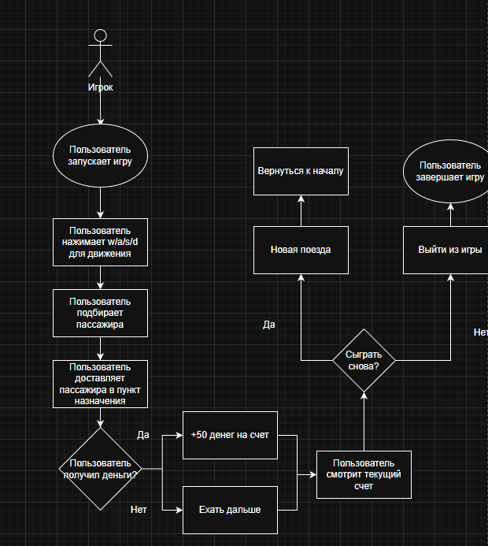
Use Case диаграмма
Действия игрока:
Запустить игру
Управлять такси (кнопки)
Подобрать пассажира
Доставить в пункт назначения
Заработать деньги
Посмотреть статистику
Выйти из игры

Slide 4
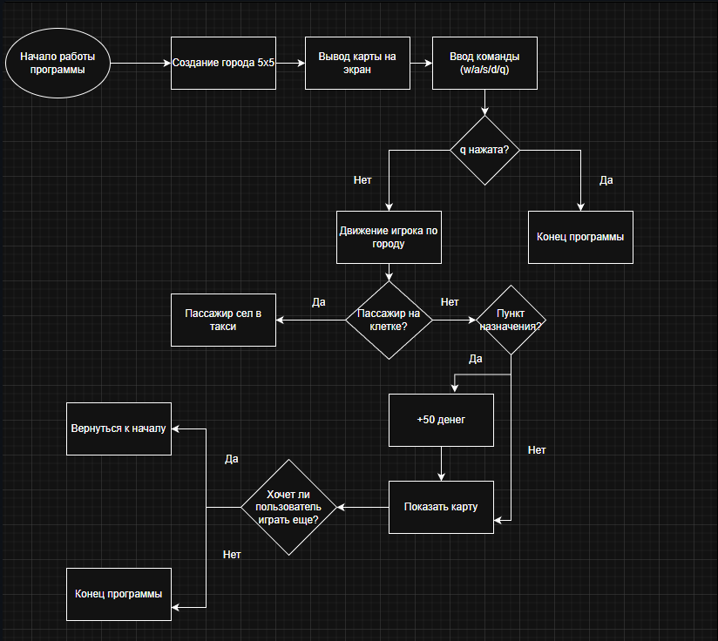
Блок-схема
Ключевые этапы:
Начало
Создание карты 5×5
Движение такси
Проверка: пассажир на клетке? → подбор
Проверка: пункт назначения? → доставка (+50 денег, новый пассажир)
Показ карты → повтор

Slide 5
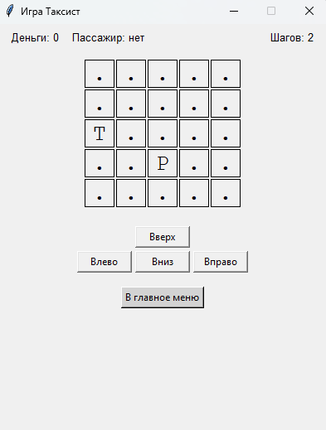
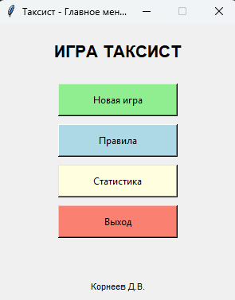
Интерфейс программы
Главное меню: - 4 кнопки: Новая игра, Правила, Статистика, Выход Окно игры: - Информационная панель (деньги, пассажир, шаги) - Игровое поле 5×5 Обозначения: T – такси, X – такси с пассажиром, P – пассажир, D – пункт назначения, . – пустая клетка - Кнопки управления: Вверх, Вниз, Влево, Вправо - Кнопка «В главное меню» - Область последних действий (лог)

Slide 6
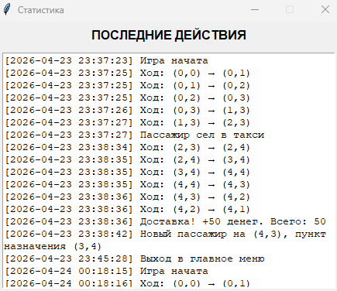
Статистика и логи
Все действия игрока автоматически записываются в файл с указанием времени. Что сохраняется: - начало игры - каждый ход (с координатами) - подбор пассажира - доставка (+50 денег) - появление нового пассажира - выход в главное меню

Slide 7
Заключение
В ходе работы над проектом я: - разработал игру «Таксист» с графическим интерфейсом на Python + tkinter; - создал несколько окон (меню, игра, правила, статистика); - добавил управление кнопками, подсчёт денег и шагов; - настроил автоматическую запись всех действий в файл taxi_log.txt; - оформил документацию и презентацию по ГОСТ. В будущем можно добавить: - увеличенную карту; - препятствия на поле; - сохранение лучших результатов.

